Slide 1
Классификация столовой посуды и приборов

Slide 2
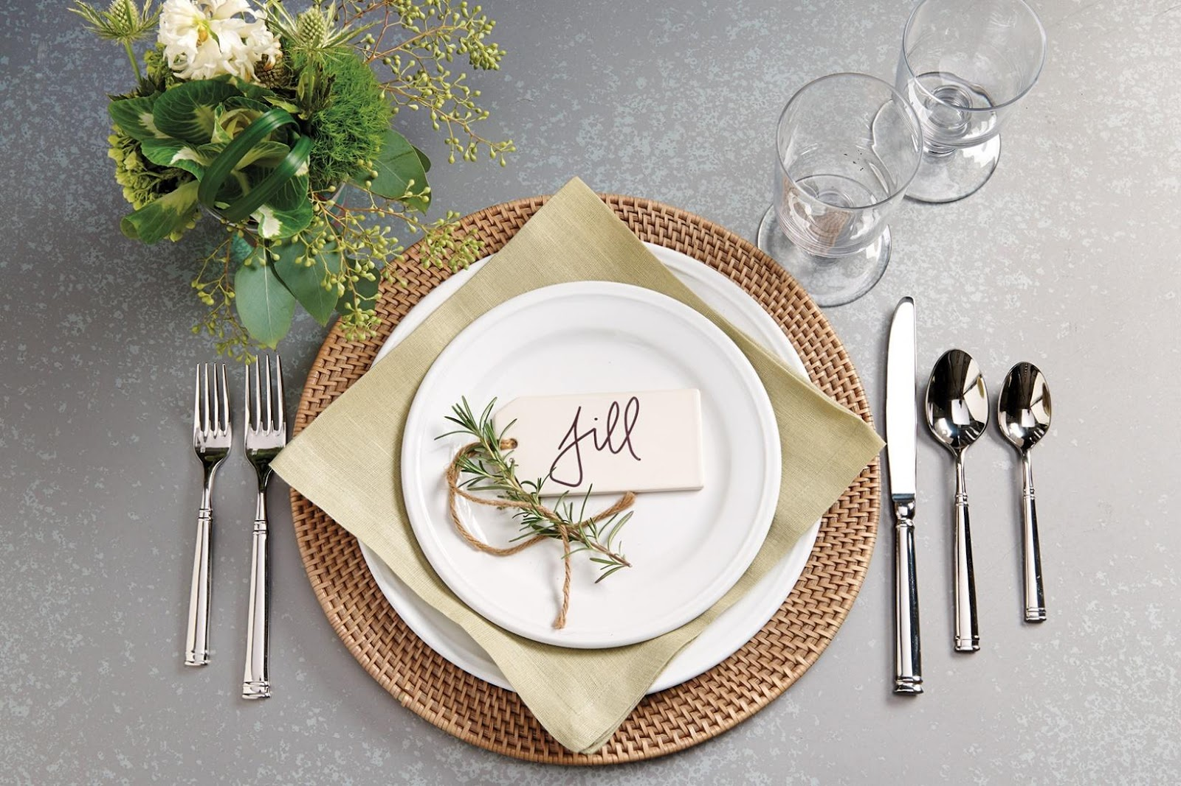
Содержание
Виды посуды по назначению
Посуда для сервировки (столовая)
Посуда для хранения пищи
По материалам изготовления
Стекло (хрусталь)
Керамика
Пластмасса
Бумажная одноразовая посуда
Предметы столовой посуды – список
Столовые приборы: виды, описание,
характеристика
Домашнее задание

Slide 3
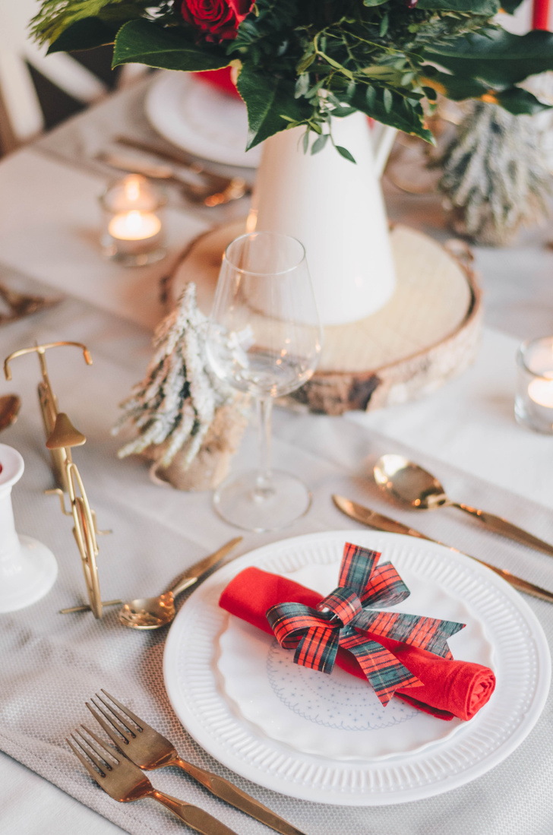
Цели и задачи
расширение кругозора и знаний у обучающихся о сервировке стола, ознакомить и изучить, что такое
сервировка стола, научиться сервировать стол
Цели:
Обучающая: расширить знания учащихся о культуре застолий.
Развивающая: научить сервировать праздничный стол.
Воспитательная: развивать эстетический вкус и творческие способности учащихся.
Задачи:

Slide 4
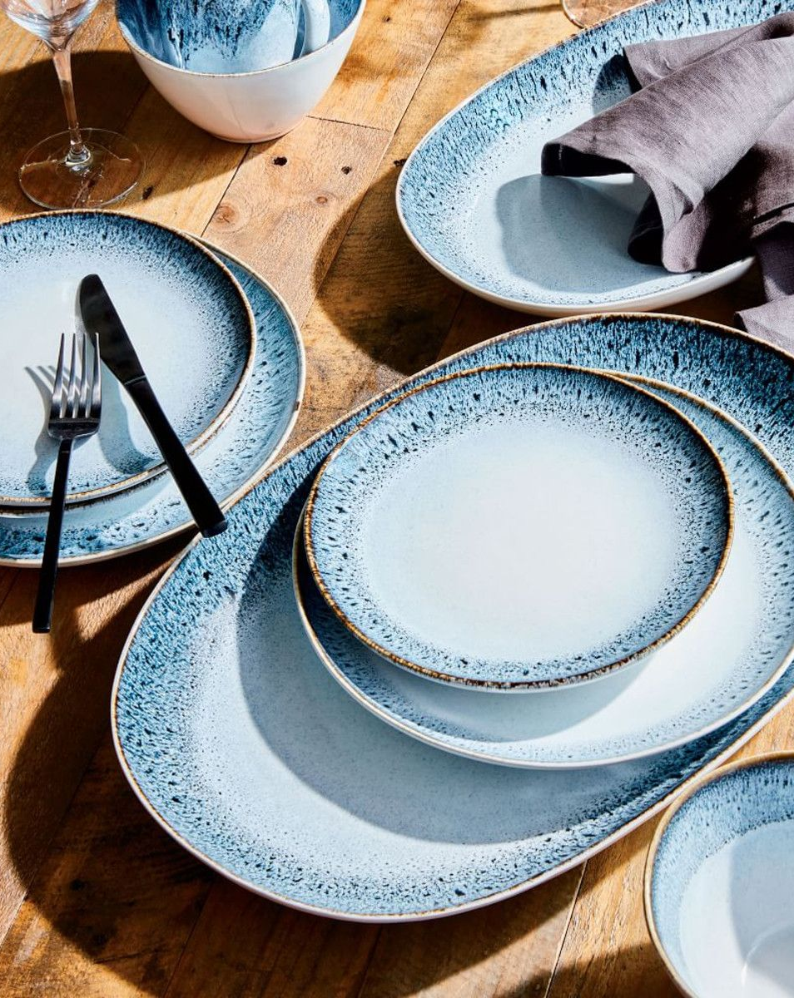
В понятие посуда, входят различные бытовые предметы, применяемые для работы с продуктами питания – готовке, расстановке и хранению еды и полуфабрикатов.
Изобилие разнообразных приспособлений может ввести в недоумение — какая посуда необходима, а какая применяется реже или является предметом роскоши. Нужна специальная классификация, чтобы разобраться в богатом ассортименте.

Slide 5
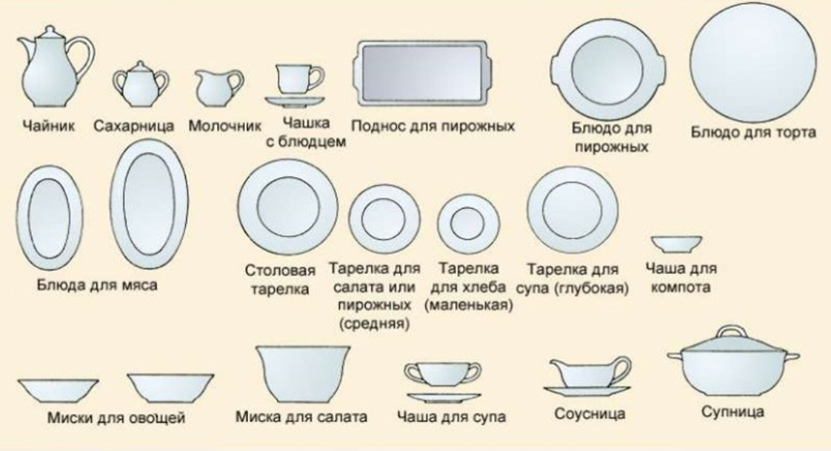

Slide 6
Виды посуды по назначению
Вся бытовая утварь разделяется по предназначению:
Кухонная – этот вид необходим для приготовления пищи. В него входят различные кастрюли, чайники, жаровни, противни и формочки для выпекания. Туда же относятся специальные приспособления для работы с продуктами.
Столовая – для убранства стола и выдачи готовых блюд. В сервировочную группу входит посуда, которая постоянно необходима во время еды: супницы, тарелки, кружки, чайные и кофейные чашки и принадлежности, столовые приборы.
Посуда для хранения – это разнообразные сосуды для сохранности приготовленной пищи, полуфабрикатов, мяса, рыбы и овощей, к ним относятся различные емкости с крышками.

Slide 7
Посуда для сервировки (столовая)
Столовая посуда – это утварь, которую постоянно видим за обедом. Все предметы делятся на основные и дополнительные. К основной относят следующие виды посуды:
Для хлеба, пирожков и мучных изделий – тарелки 175 мм и хлебницы;
Для холодных блюд – салатники (круглые и квадратные), тарелки 200 мм, емкости для нарезок (рыбных, мясных, овощных закусок, канапе, бутербродов), селедочницы, вазы, соусники, менажницы;
Посуда для первых и вторых блюд – супницы, бульонницы (250-300 мл), суповые чашки с крышками, тарелки разных размеров, объемов и диаметров, горшочки, кокотницы разных форм и размеров ( для мяса, рыбы, птицы), кассероль или баранчики;
Для десерта – тарелки 200 мм, розетки, вазы.

Slide 8
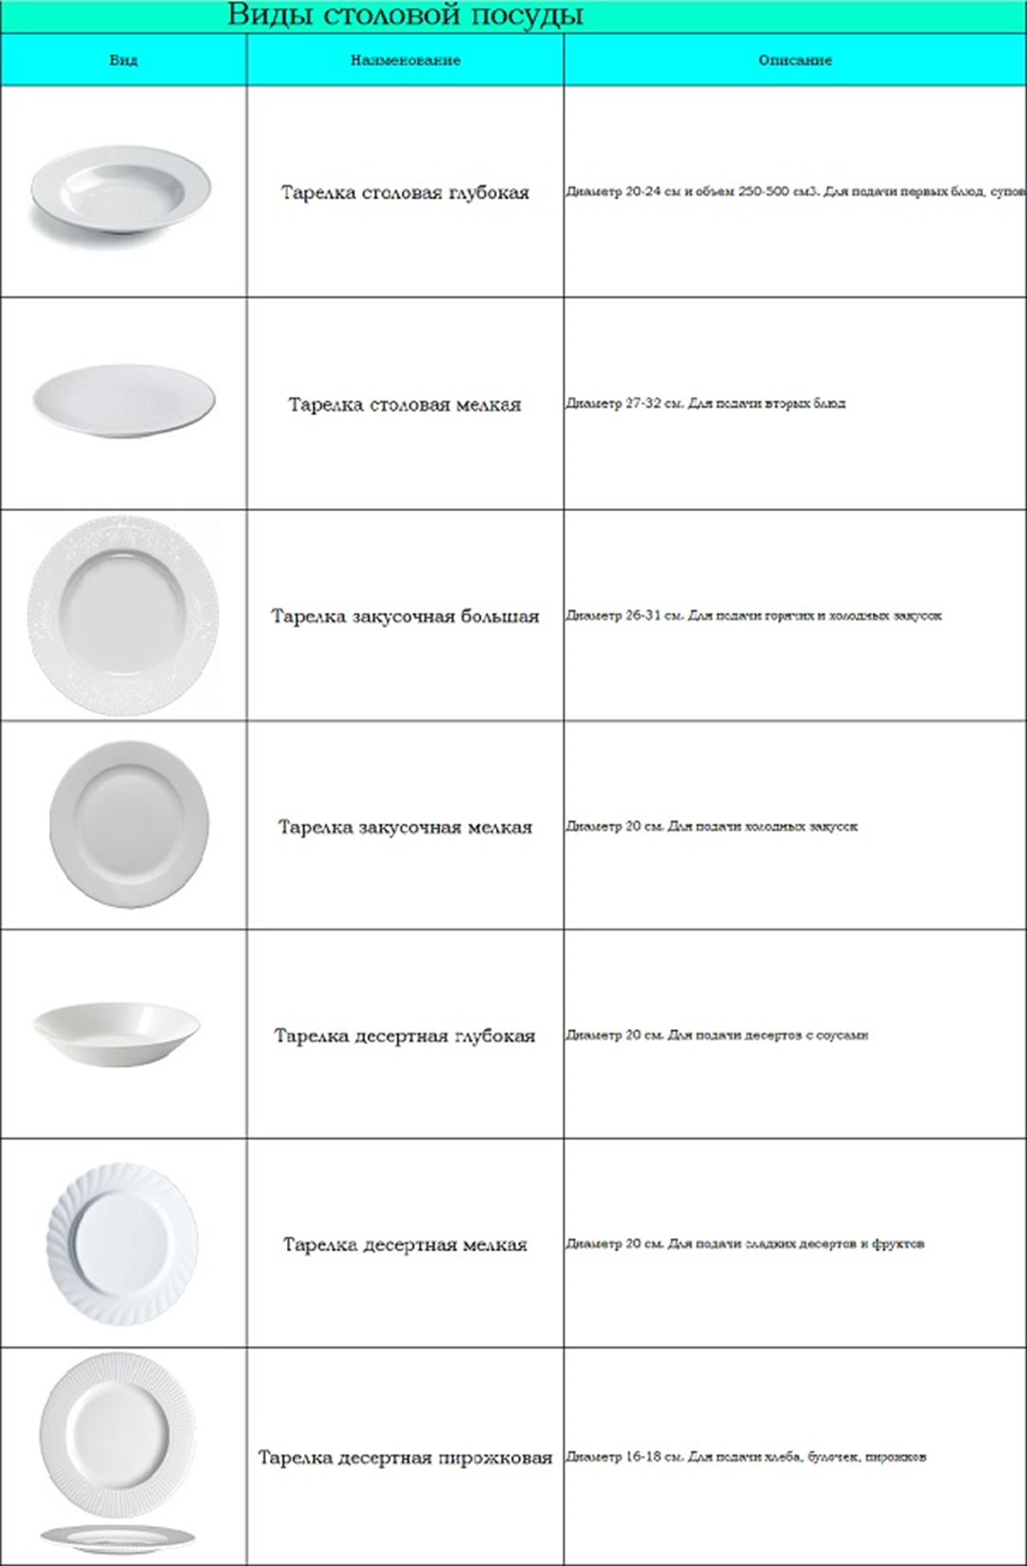

Slide 10
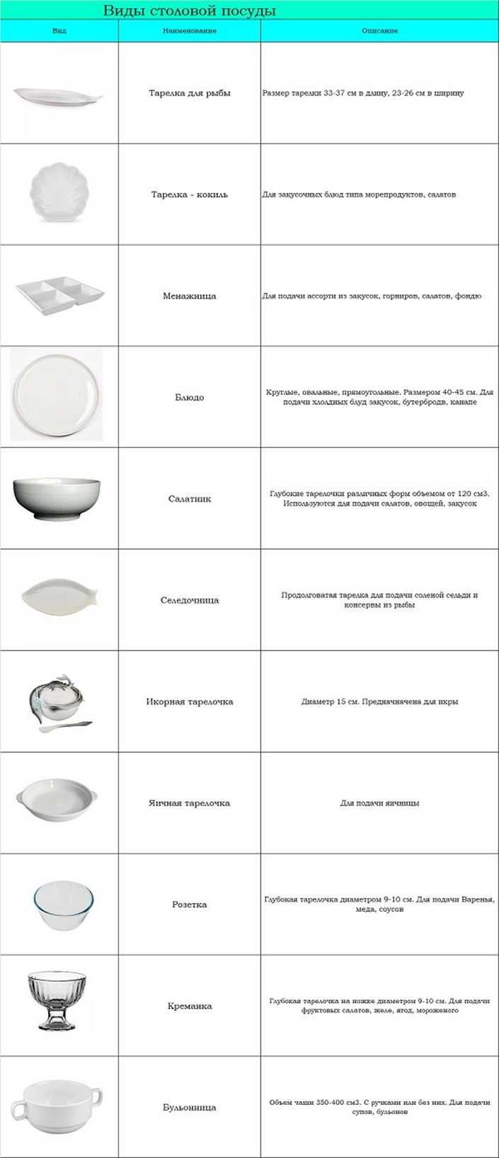

Slide 13
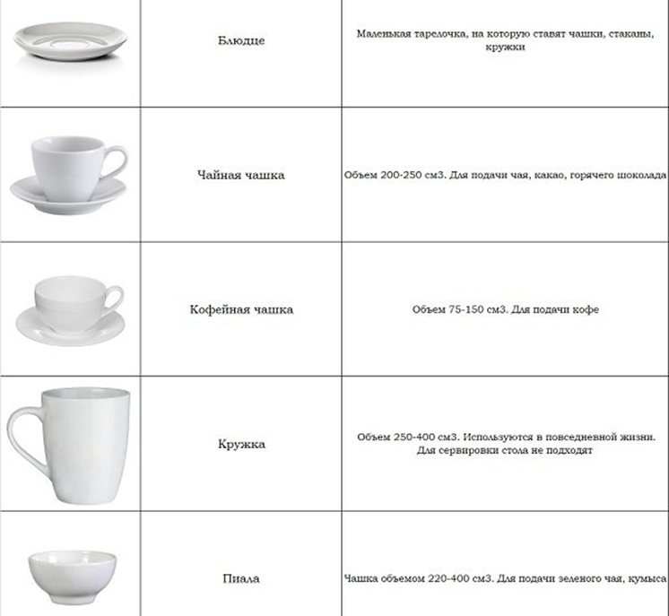
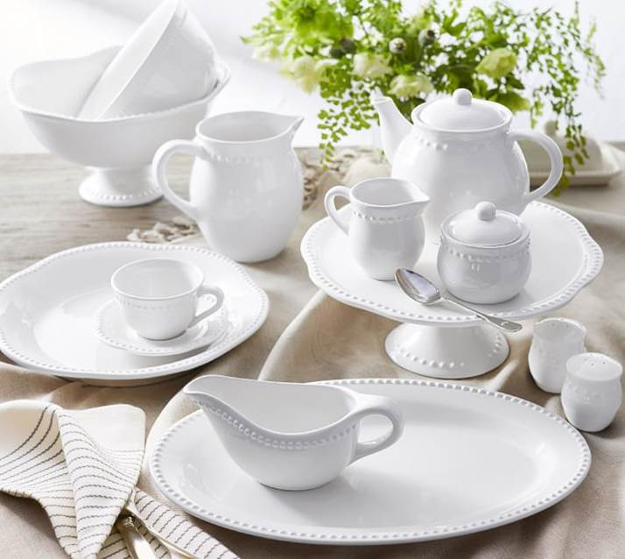
Чайные и кофейные наборы

Slide 14
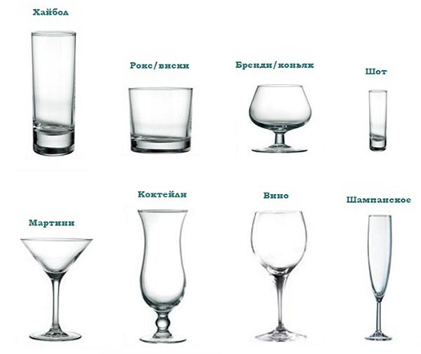
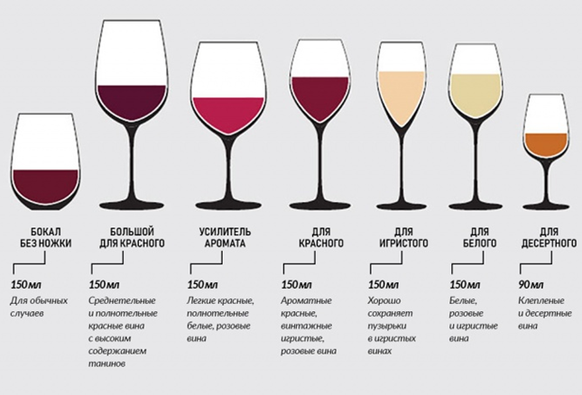
Для алкоголя (бокалы, рюмки, фужеры)

Slide 15
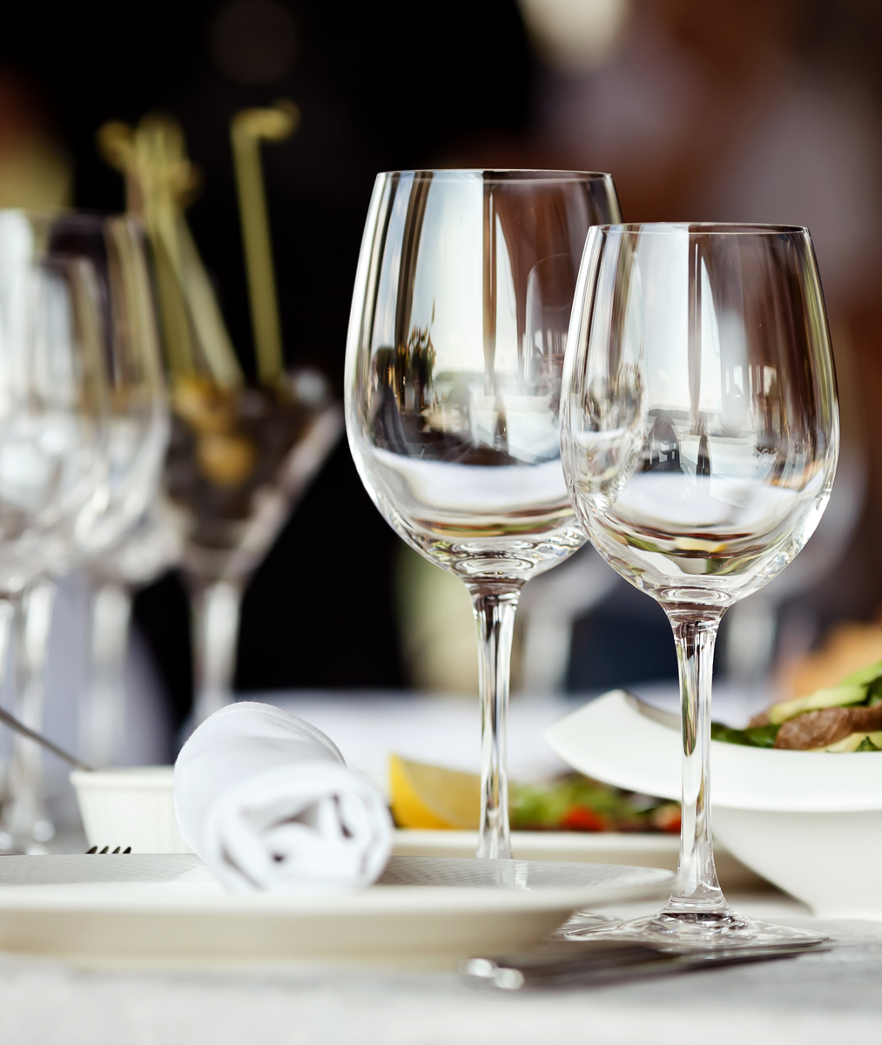
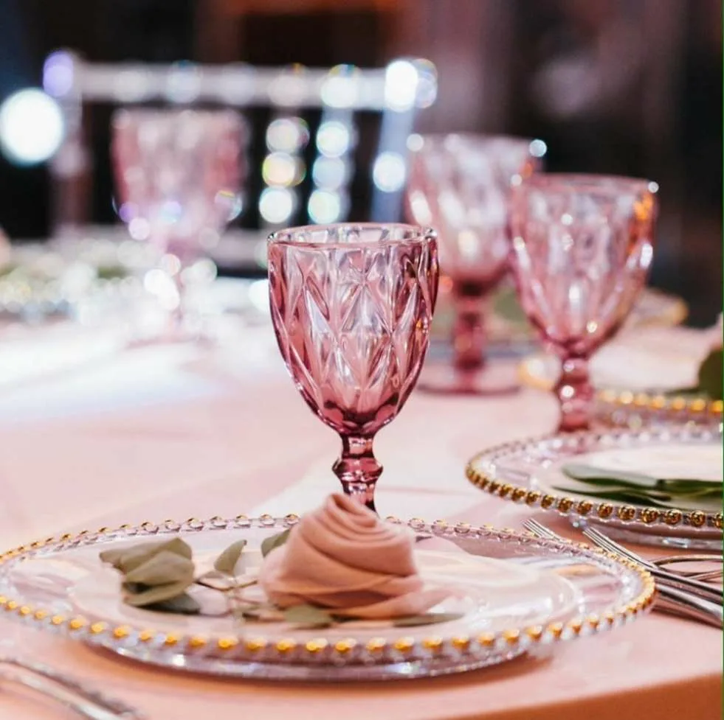

Slide 16
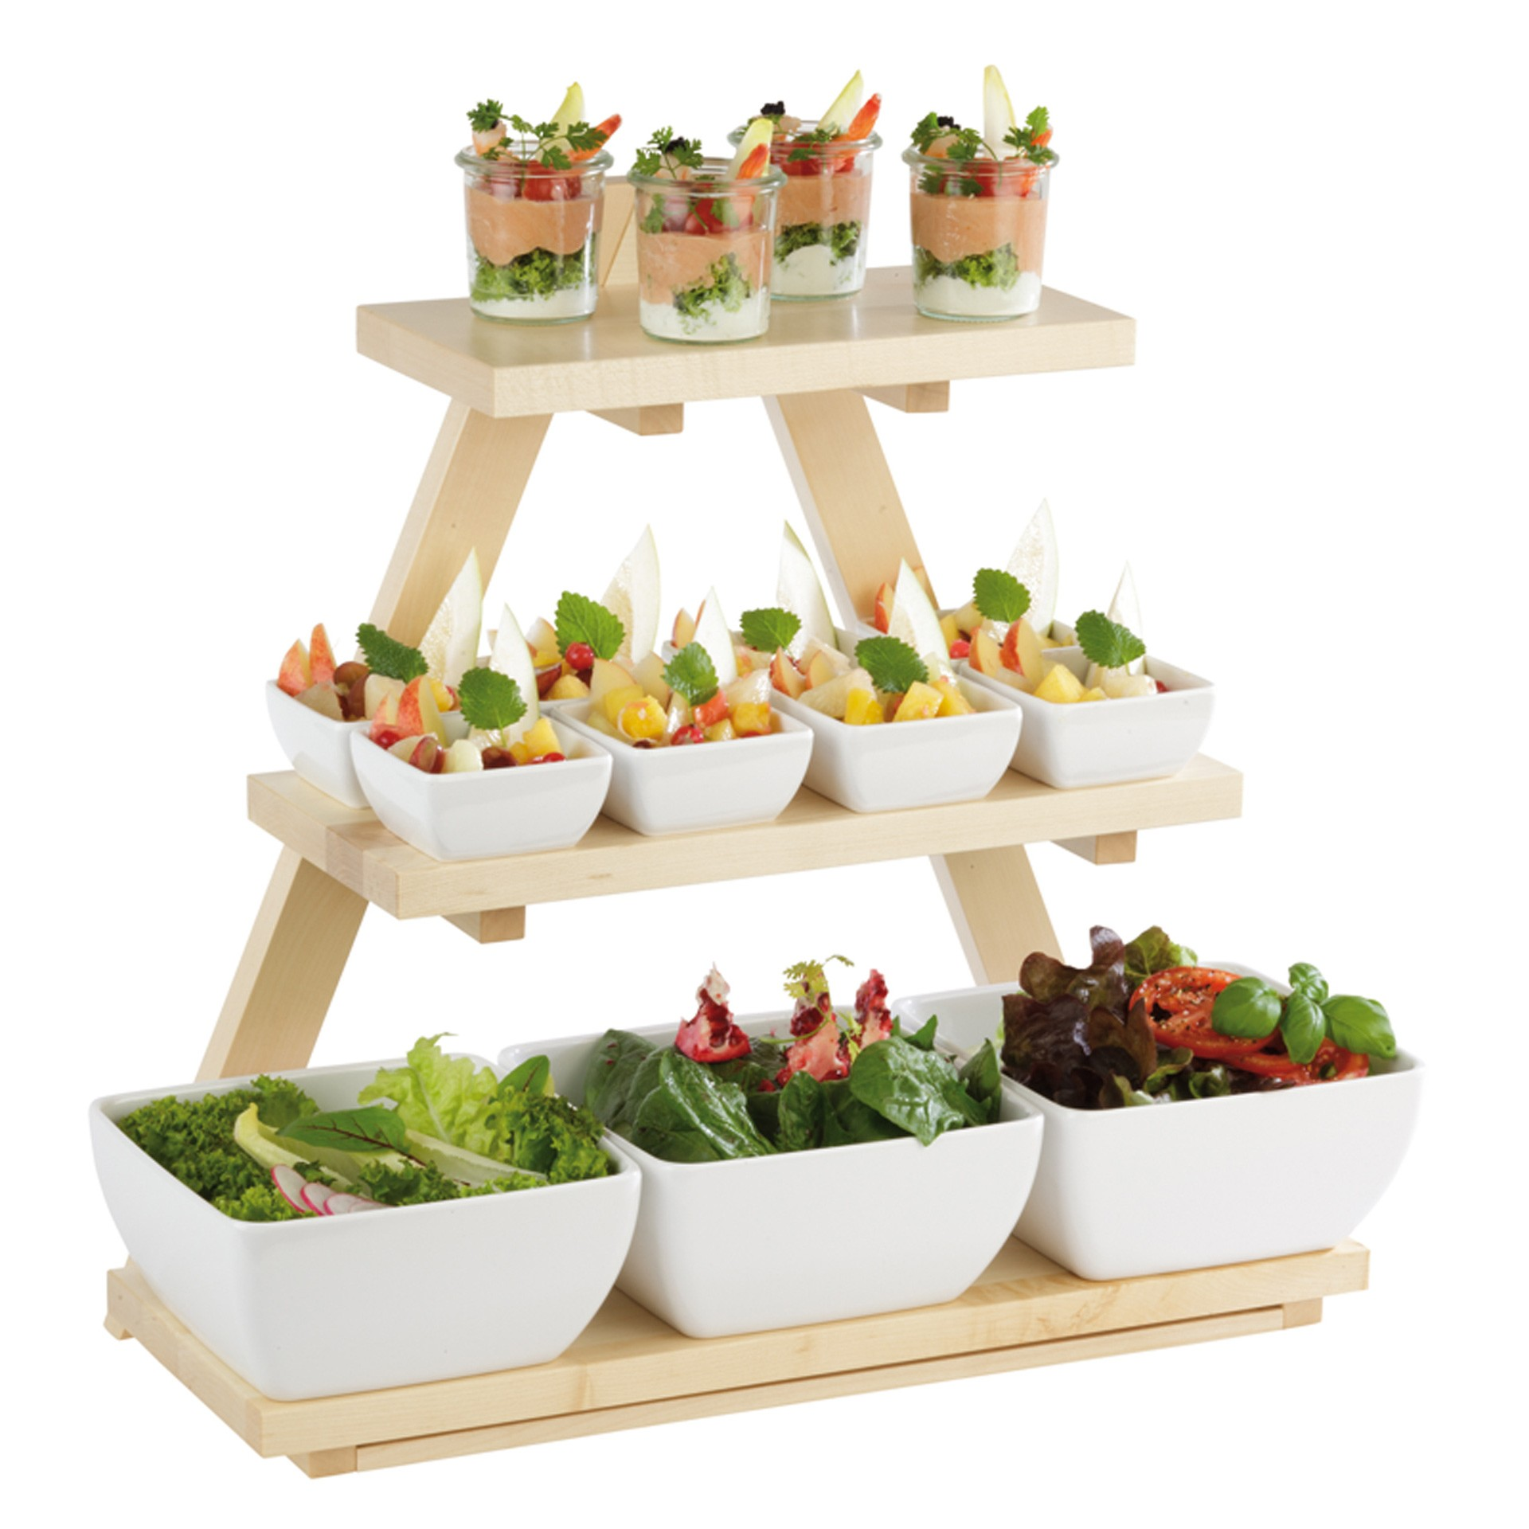
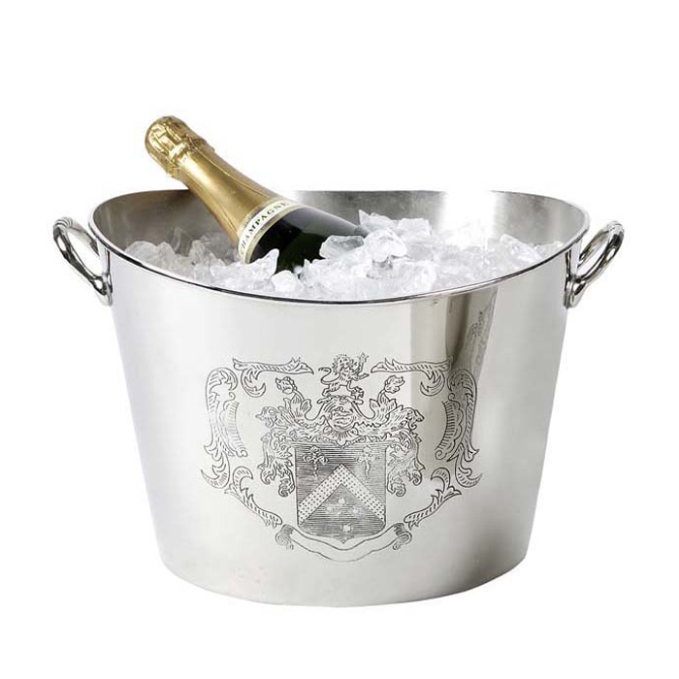
Вспомогательная или дополнительная посуда
В ее состав входят салфетницы, этажерки, солонки, перечницы, ведерки для охлаждения, другие предметы, что относятся к столовой посуде, но не всегда входят в комплектацию сервизов. Обычно приобретаются отдельно. Выполняются в оригинальном дизайне и служат для дополнительного украшения праздничного стола.

Slide 17
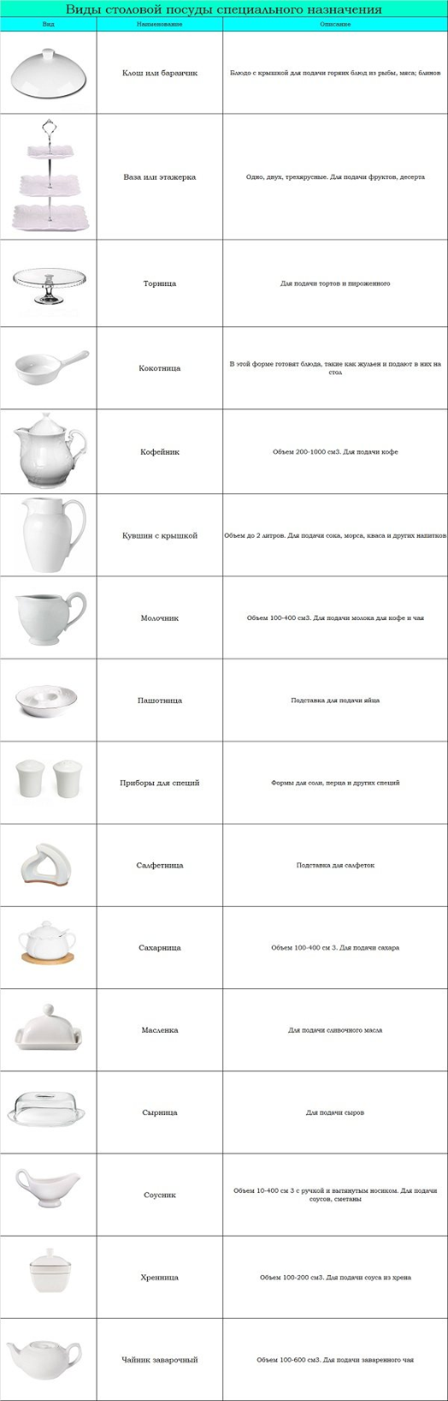

Slide 20
Посуда для хранения пищи
Для готовой продукции, круп, макаронных полуфабрикатов чаще используют пищевые контейнеры с плоскими прилегающими крышками из пластмассы и стекла. Они имеют различную вместимость, разнообразную форму и цвета.
Для предохранения упаковки от доступа воздуха и влаги, от посторонних запахов используют пищевую пленку. Она надежно герметизирует продукты.
Для длительной сохранности пищи лучшим является вакуумный контейнер. Он обеспечивает отсутствие попадания воздуха в емкость, тем самым предохраняя продукт от порчи.

Slide 21
Современные стеклянные сосуды отличаются разнообразным дизайном, формой и разноцветным декором. Служат не только для хранения продуктов и консервации, но и для украшения интерьера.
Деревянные и керамические изделия подходит для хранения сухих сыпучих продуктов и пряностей. Такая посуда быстро поглощает запахи, не подходит для жидкой и готовой пищи.
В эмалированной посуде часто готовят и держат пищевые продукты. Надо регулярно осматривать ее поверхность; следить, чтобы не было сколов, трещин или других дефектов.

Slide 22
Посуда из алюминия прекрасно предохраняет пищу от пересыхания. Металл окисляется, поэтому нельзя применять для соленых и кислых блюд.
Изделия из нержавеющей стали не подвержены коррозии, поэтому идеально подходят для содержания любых готовых, сырых продуктов и полуфабрикатов.

Slide 23
По материалам изготовления
Появляются новые материалы и покрытия. Но хрусталь, керамика и дерево используются для посуды несколько столетий и не теряют популярности.
Стекло (хрусталь). Наиболее распространенный материал, из которого изготавливают предметы для сервировки. Наиболее популярные предметы из обычного стекла для привычных чашек, рюмок и бокалов, ваз, блюдец, тарелок и кружек, которые есть в любых наборах столовой посуды. Кроме этого, можно найти утварь из боросиликатного стекла – чайники и кастрюли, обладающие особыми жаропрочными свойствами и изделия из стеклокерамики. Такую посуду можно использовать на плите и в микроволновке. Прозрачные стенки позволяют следить за процессом приготовления пищи. Такая утварь обладает всеми возможными преимуществами: очень красивая, прочная, выполненная в современном дизайне, она прекрасно впишется в любой кухонный интерьер. Подобный подарок обрадует любую хозяйку.

Slide 24
Керамика. К этой группе относится фарфоровая и фаянсовая посуда, чаще используемая для сервировки. Изящные глиняные изделия — это замечательный выбор для домашнего обеда и торжественных мероприятий. Отличаются изысканным дизайном, разнообразным декором. Из фарфора часто выполняются дополнительные аксессуары для украшения праздничного стола. Фаянс – наиболее распространенный материал для изготовления разнообразной посуды, по самым доступным ценам. Керамическая посуда характеризуется как химически инертная: при нагревании она не выделяет вредных веществ и не образует накипи.

Slide 25
Пластмасса. Широко используется для изготовления одноразовой посуды. Употребляется в предприятиях быстрого питания, самолетах, речном транспорте, дачах и отдыхе на природе. При повышении температуры или контакте алкогольной продукции выделяют токсины.
Бумажная одноразовая посуда. Сейчас встречается реже, обладает специальным водоотталкивающим покрытием. Применяется в тех же сферах, что и пластиковая посуда.

Slide 26
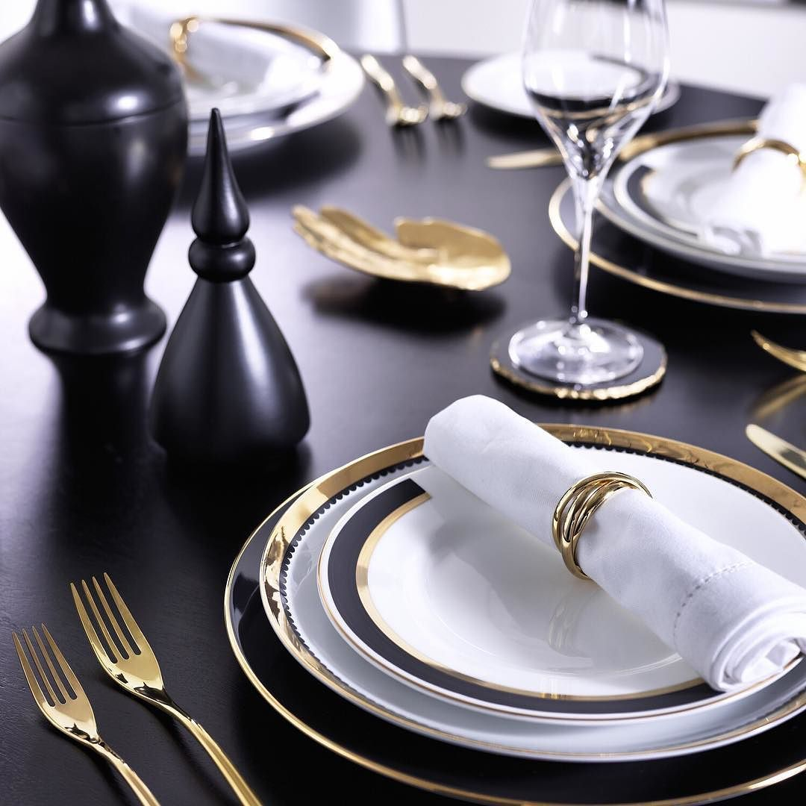
Предметы столовой посуды –
список
В традиционный столовый набор входят:
Тарелки – глубокие, мелкие, десертные
Бульонницы, суповые миски, иногда супницы;
Блюда банкетные (разных форм и размеров, в
том числе и прямоугольные);
Селедочницы, соусники, хлебницы;
Разнообразные вазы для фруктов, десертов и цветов;
Заварочные чайники, кофейники, чашки с блюдцами;
Молочники, сахарницы, сливочники, пиалы и розетки:
Бокалы, стаканы, рюмки;
Кувшины, графины, салфеточницы;
Приборы столовые, для специй.

Slide 27
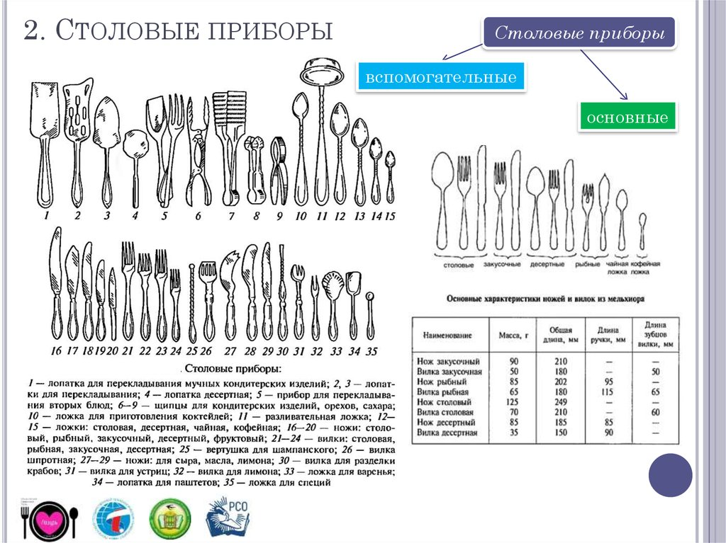

Slide 28
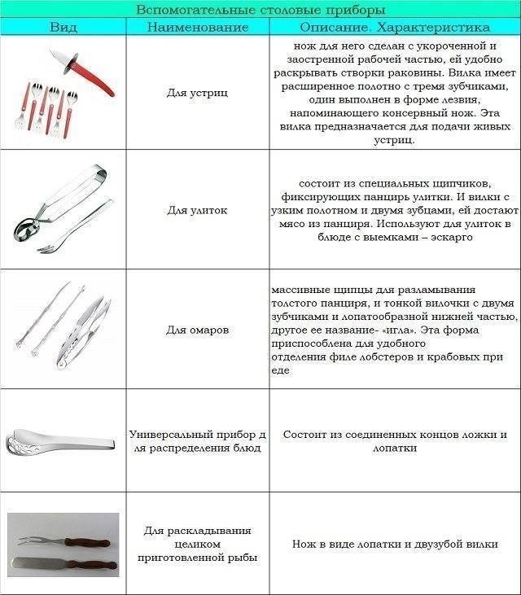

Slide 30
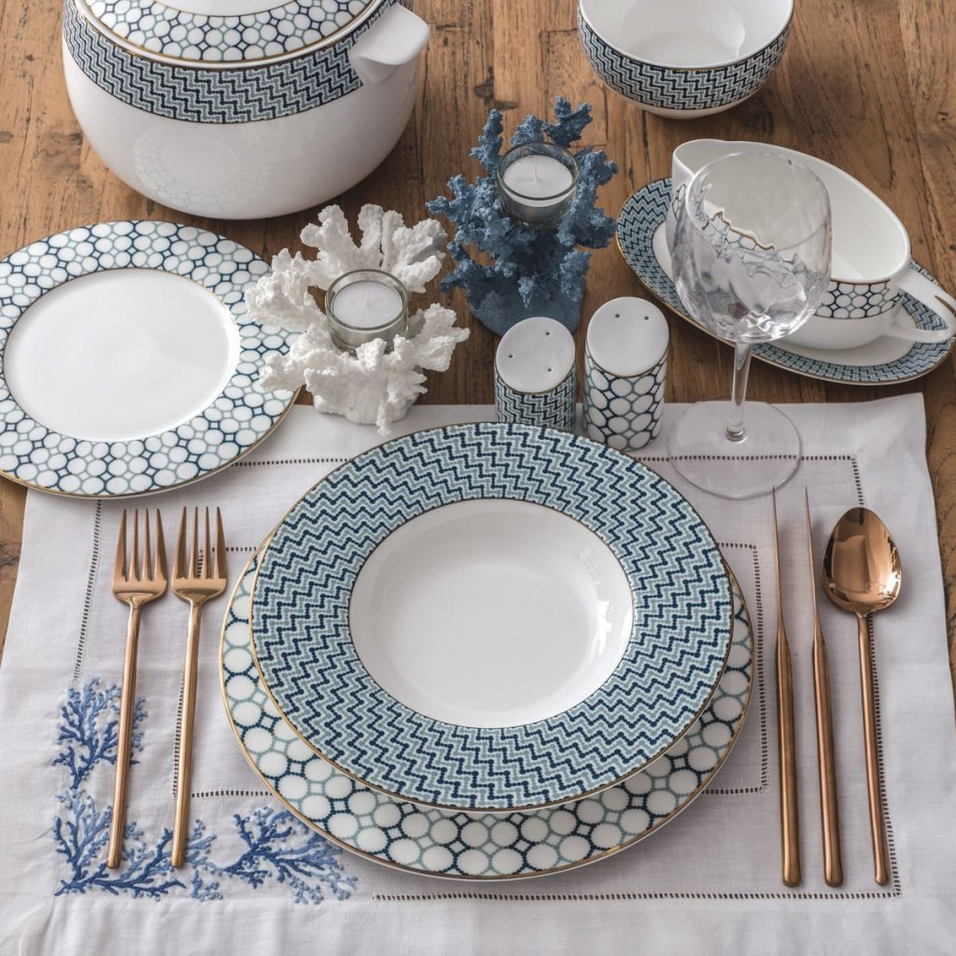
Домашнее задание
Предложить сервировку стола в соответствии с выданным заданием.

Slide 31
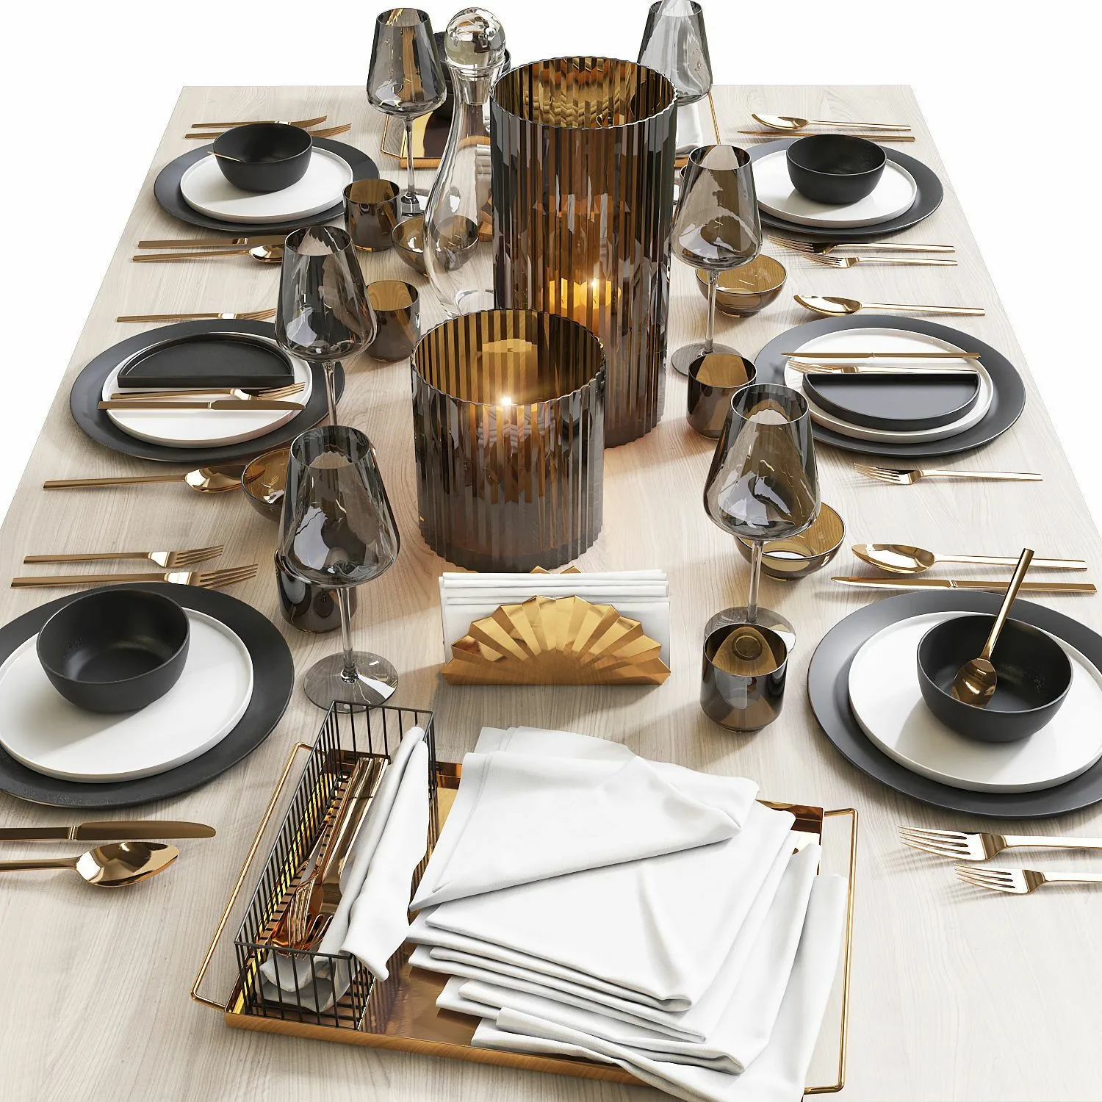
Спасибо за внимание!

